Slide 1
Правописание личных окончаний глаголов и суффиксов причастий.
Касымова Елена Анатольевна, ВП, 1К

Slide 2
Укажите варианты ответов, в которых во всех словах одного ряда пропущена одна и та же буква. (Задание № 9)
Нач..нать, подж..гать, бл..стать
Переск..чить, пок..сившийся, нар..стающий (шум)
Возг..рание, з..рница, к..сой (взгляд)
Водор..сли, отв..рить (овощи), отр..слевой
Оз..рилась (солнцем), отр..стить (волосы), предл..гать

Slide 3
Укажите варианты ответов, в которых в обоих словах одного ряда пропущена одна и та же буква.Запишите номера ответов.
Се..щий (пшеницу), (друзья) обид..тся
Зате..вший, наве..нные (воспоминания)
Невид..мый, выгляд..шь
Выкач..нная (из цистерны нефть), знач..щееся (количество)
Бор..шься, муч..мый

Slide 4
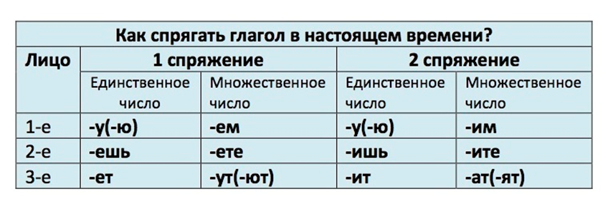

Slide 5
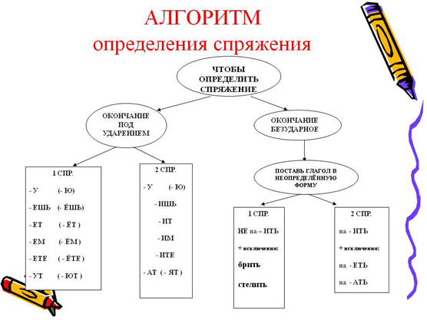

Slide 6
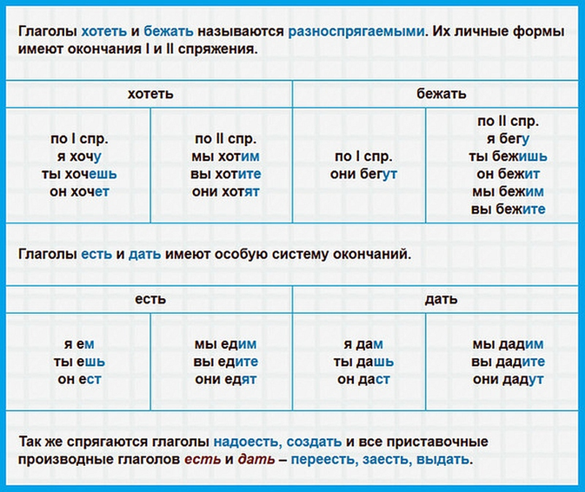

Slide 7
Определите спряжение глаголов, образуйте форму 2-го лица единственного числа и 3-го лица множественного числа.
Сеять, ознакомиться, веять, гнать, стелить, ненавидеть, слышать, колоть, таять, зависеть, надеяться, молоть.

Slide 8
Отработка навыков по правописанию суффиксов причастий
Муч..мый, скош..нная (рожь), плещ..щиеся (в реке), замет..вший, сдерж..нный, неприемл..мый, бор..щиеся, выкач..нная (бочка), замеш..нный (в преступлении), замеш..нное (тесто), повеш..нный (флаг), развеш..нные (картины).

Slide 9
1 вариант. (она) стара..тся, (дедушка) выздорове..т, (они) хлопоч..т, (ничего) не знач..щий, (ткань) выгор..т (на солнце), слыш..мый, уполномоч..нный, скач..нный (с диска файл), взлеле..нный, выгул..нная (собака)
2 вариант. предвид..вший, водонепроница..мый, прокашл..вшийся, медл..щий (с выбором), (ты) мел..шь (кофе), (он) движ..тся, незыбл..мый, (едва) слыш..мый, (что-то) знач..щий, (дети) плач..т

Slide 10
Укажите варианты ответов, в которых в обоих словах одного ряда пропущена одна и та же буква.Запишите номера ответов.
Се..щий (пшеницу), (друзья) обид..тся
Зате..вший, наве..нные (воспоминания)
Невид..мый, выгляд..шь
Выкач..нная (из цистерны нефть), знач..щееся (количество)
Бор..шься, муч..мый
(234)

Slide 11
Продолжите фразы,:
Мы сегодня говорили о … .
Было трудно…
Я узнал (а), что … .
Мне непонятно, когда … .
Свою работу на уроке я считаю … .

Slide 12
Спасибо за урок

